Slide 1
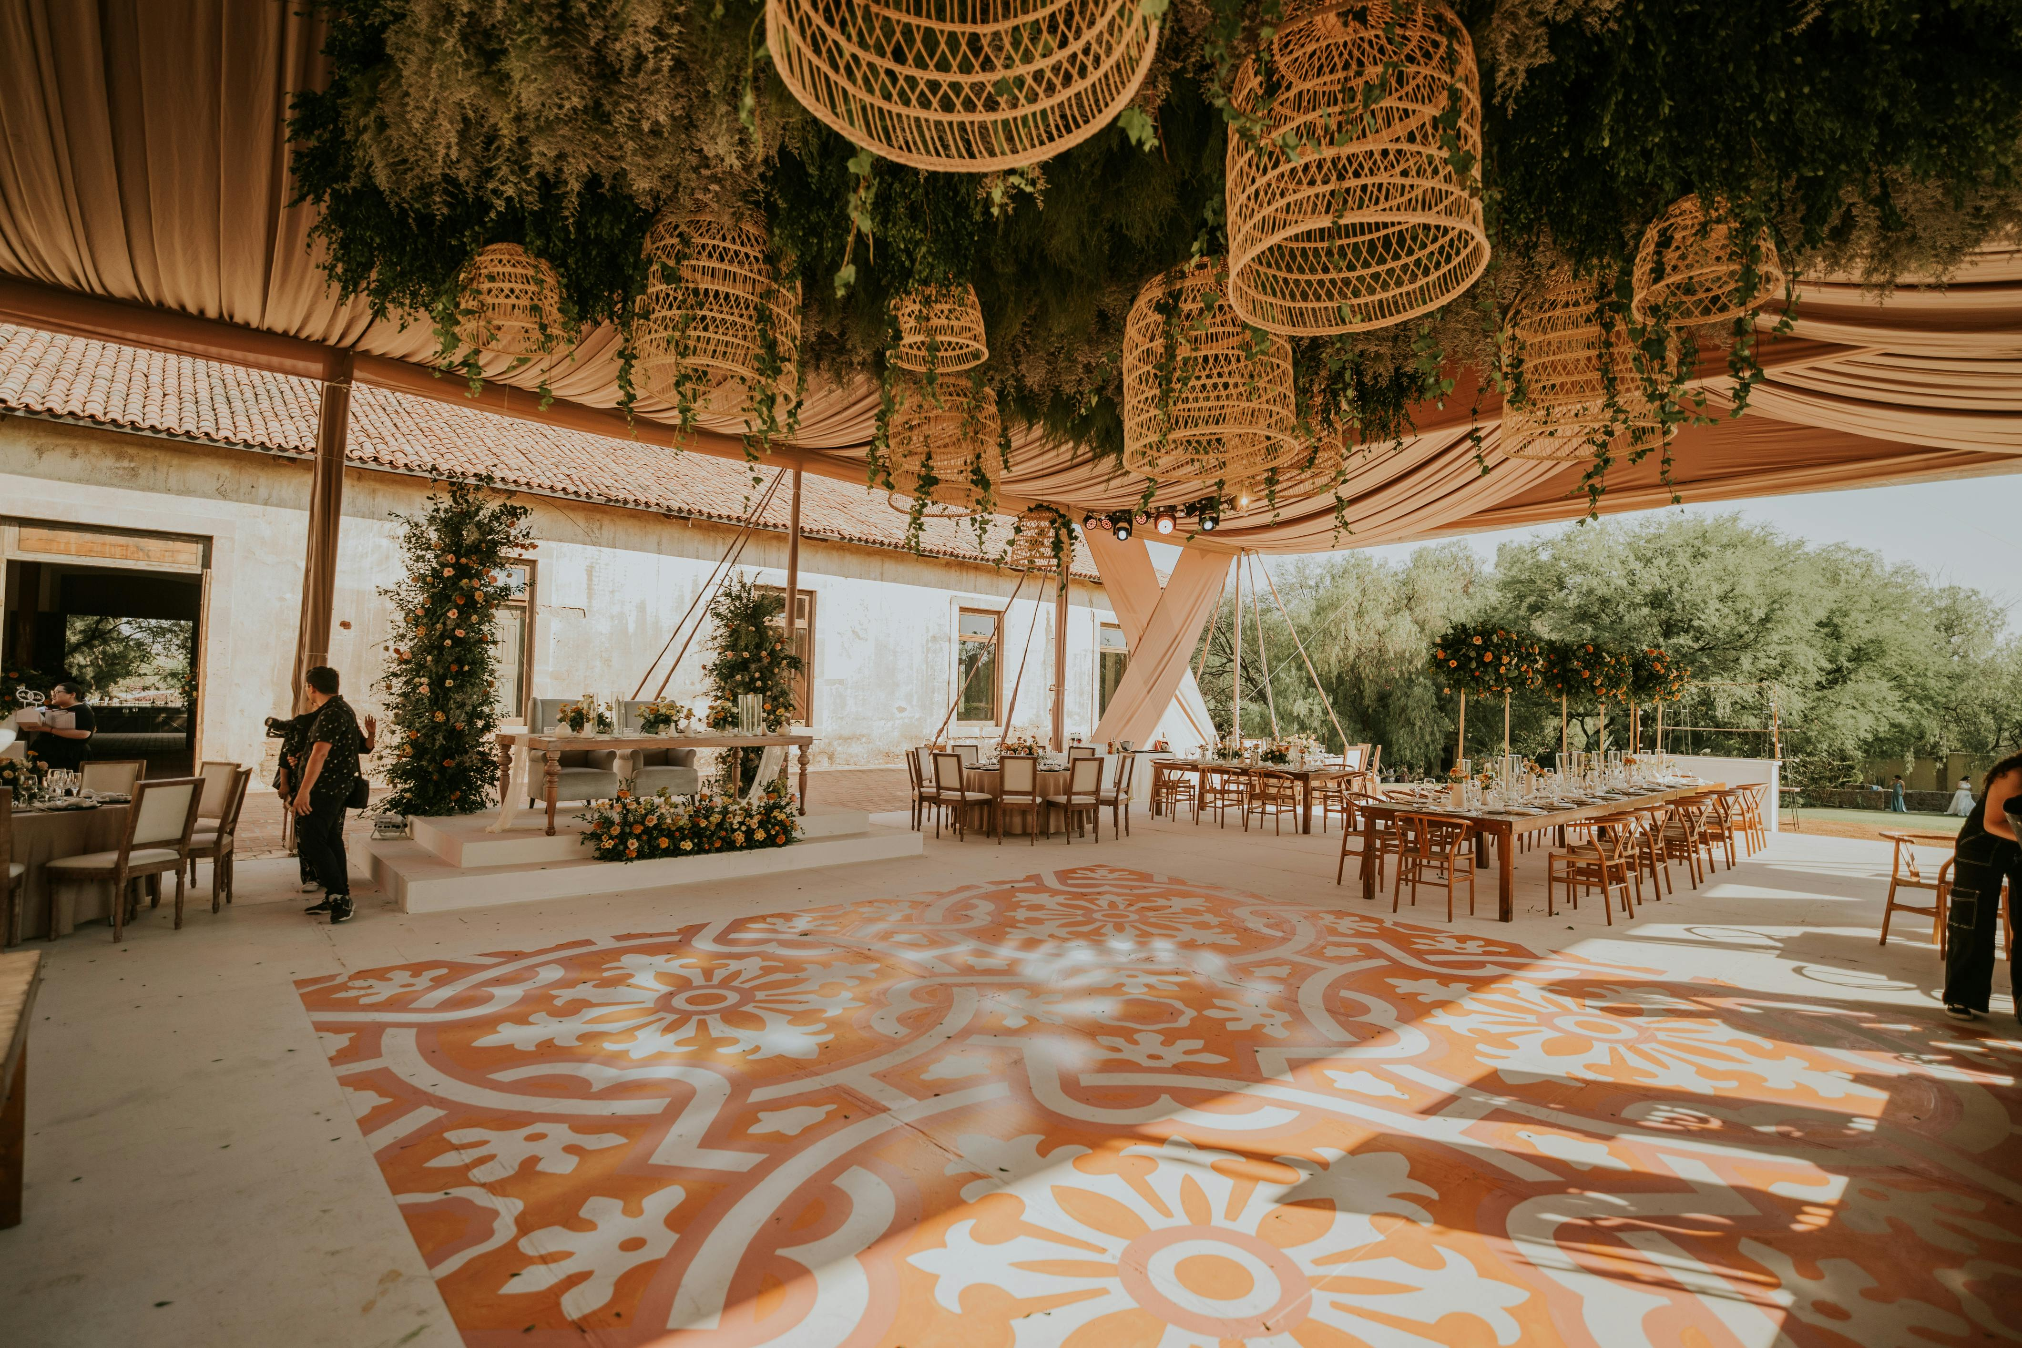
Login
Username
Password
Connexion
Copyright : Pionniers de Pixel

Slide 2

Bienvenu a
RealEvent
Accueil
Pixel
Evènement
Transformez chaque moment en souvenir inoubliable: réservez vos événements en utilisant notre application !
Réservation
Réclamation
Déconnexion
Copyright : Pionniers de Pixel

Slide 3

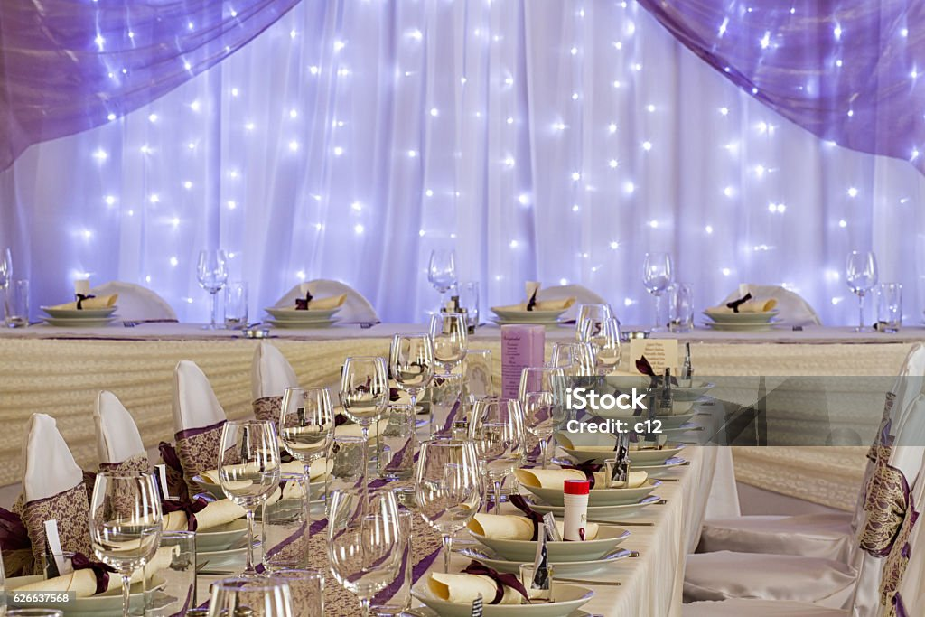

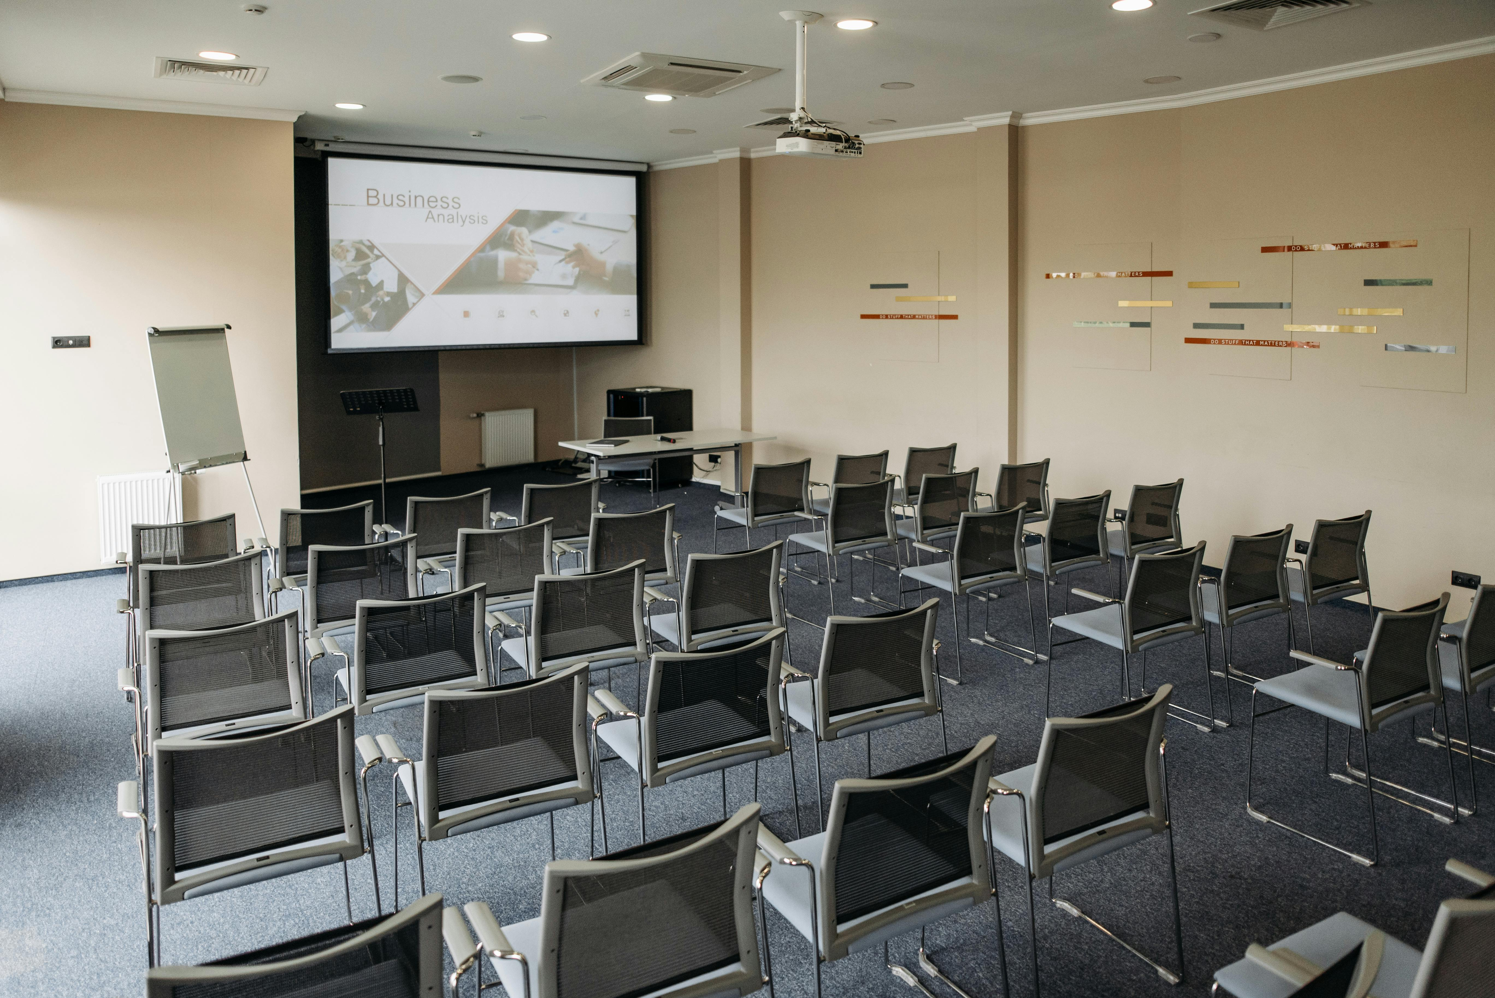
TYPE D’EVENEMENTS
Accueil
Evènement
Pour mariage
Pour réception
Réservation
Réclamation
Déconnexion
Pour anniversaire
Pour conférence
Copyright : Pionniers de Pixel

Slide 4
Message d’erreur
Identité
Accueil
Coordonnées
Evènement
Motif de réservation
Nom de la salle
Réservation
Date de début des réservations
Réclamation
Date de fin des réservations
Déconnexion
Valider la réservation
Notes:
ok

Slide 5
Message d’erreur
Code de réservation
Accueil
Evènement
Valider la réclamation
Réservation
Réclamation
Déconnexion
Copyright : Pionniers de Pixel

Slide 6
Accueil
Merci d’avoir Contacter RealEvent
Evènement
Déconnexion
Réservation
Réclamation
Déconnexion
Copyright : Pionniers de Pixel
Notes:
ok

